Slide 1


PDMan介绍与使用 —研发业务部 孙利国

Slide 2
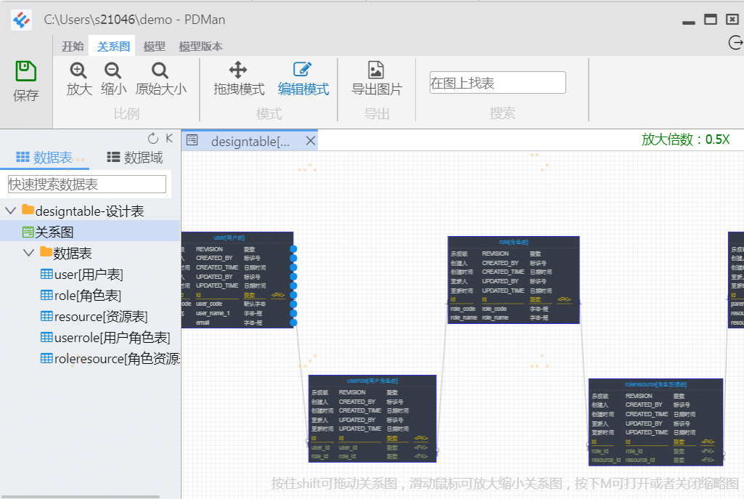
01
PDMan——数据库建模工具
界面简洁
操作简单
软件轻量
http://www.pdman.cn/#/downLoad

Slide 3
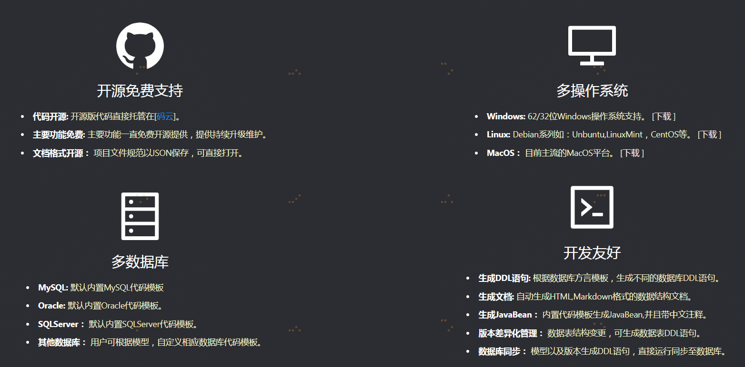
01
PDMan
能做什么？

Slide 4
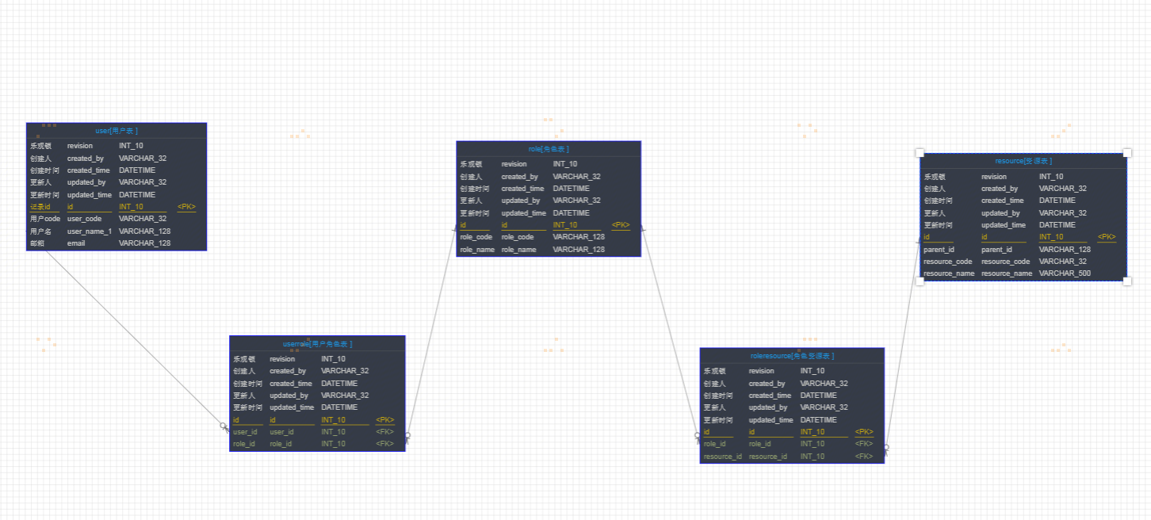
02
PDMan实操演练

